Slide 1


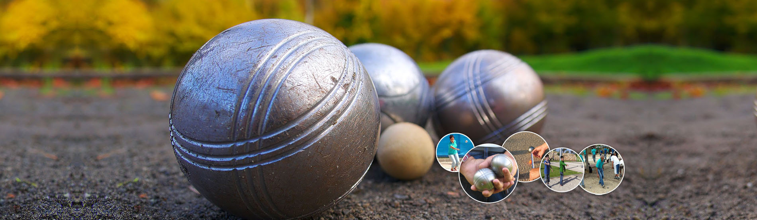
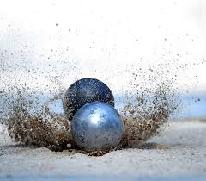
התקנון הרשמי F.I.P.J.P
OFFICIAL RULES FOR THE SPORT OF PÉTANQUE by FIPJP
חוקת ספורט הפטאנק
עונת 2026-2027
ספטמבר 2026
מנהלת מקצועית – כרמלה שלו

Slide 2
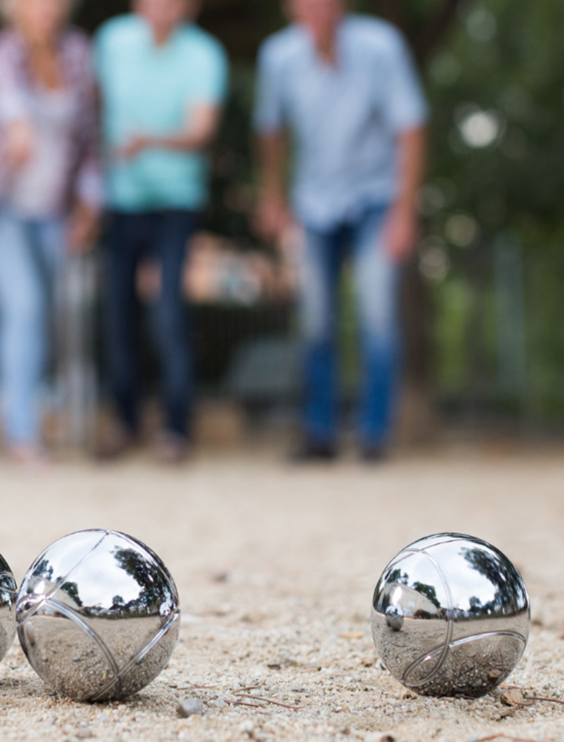
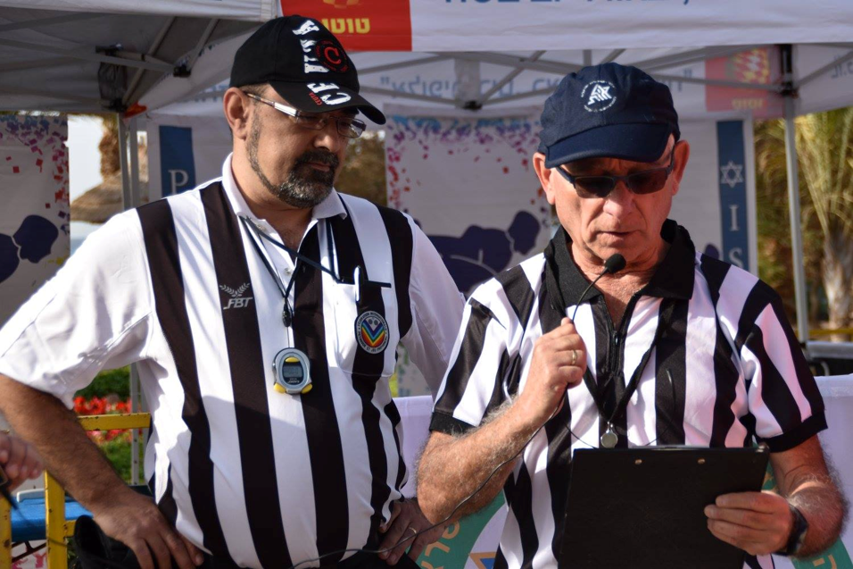
ש ו פ ט
השופט הוא הנציג הרשמי של התאחדות הפטאנק בישראל.
בידיו הסמכות לקבל את כל ההחלטות השיפוטיות במסגרת תפקידו על מנת ליישם את החוקה בצורה הוגנת בתחרויות ובמפגשי הפטאנק.

Slide 3



פרק א' - ציוד והרכבים
הרכבי קבוצות ומפרט הכדורים
סימון ואישור
מידות ומשקל כדור
הרכב השחקנים
חובה חריטה של שם היצרן והמשקל.
איסור על שינוי, מילוי או חישול מחדש.
כדור פגום יוחלף מיידית.
משקל : בין 650 ל 800 גרם.
קוטר : בין 7.05 ס"מ ל8.00 ס"מ.
חומר: מתכת חלולה בלבד.
שלשות (Triples): 2 כדורים לשחקן.
זוגות (Doubles): 3 כדורים לשחקן.
יחידים (Singles): 3 כדורים לשחקן

Slide 4
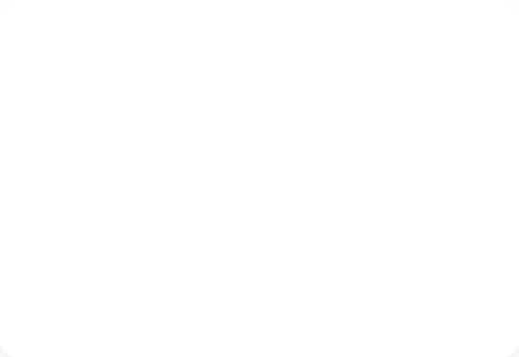
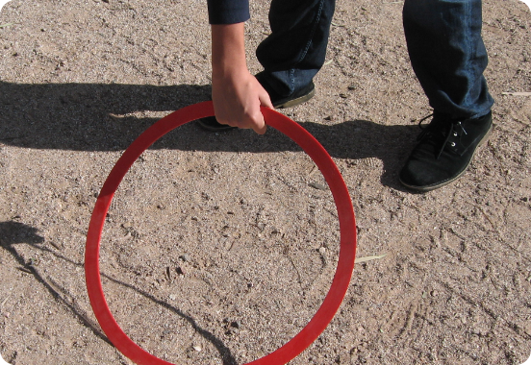
פרק ב' - מגרש ומעגל ההטלה
מידות המגרש וכללי מעגל ההטלה
מידות המגרש התקני
אורך: 15 מטרים, רוחב 4 מטרים (בתחרויות רשמיות). למשחקים חופשיים ניתן לצמצם ל -12×3 מטרים.
קוטר מעגל ההטלה
בין 35 ל50 ס"מ במעגל מצויר.
50 ס"מ בדיוק במעגל קשיח מוכן מראש.
מיקום העמידה והרגליים
שתי הרגליים חייבות להיות בתוך המעגל במלואן, צמודות לקרקע עד שהכדור נגע בקרקע.

Slide 5
פרק ג ' - תחילת המשחק
תהליך הטלת כדורון המטרה )קושונה)
4
3
2
1
ניסיון פסול
מרחק תקף
טווח מרחק תקין
הגרלה ראשונית
אם הטלה ראשונה , לא תקפה. היריב מניח את כדורון המטרה במרחק תקין לבחירתו.
50 ס"מ מכל מכשול, ומקו קצה.
1.50 מ' ממעגל זריקה או כדורון אחר בשימוש.
חייב להיות גלוי.
מרחק כדורון המטרה מהמעגל חייב להיות בין 6 ל-10 מטרים.
הטלת מטבע קובעת איזה צוות מטיל את כדורון המטרה ראשון.

Slide 6
פרק ג' - מהלך המשחק
תוקף כדורון מטרה
לשתי הקבוצות נותרו כדורים לשחק.
משחקון מבוטל
לא תקף
לשתי הקבוצות לא נותרו כדורים לשחק.
משחקון מבוטל
- יצא מחוץ לתחומי שטח המגרש.
- עבר במלוא היקפו את קווי המגרש.
- לא נראה ממעגל הזריקה.
-הוזז ונמצא פחות מ 3 מ' ממעגל הזריקה.
- אבד במהלך המשחק – חיפוש של עד 5 ד'.
הקבוצה שנותרה עם כדורים מקבלת נקודות,
כמספר הכדורים שברשותה .
סיום המשחקון

Slide 7
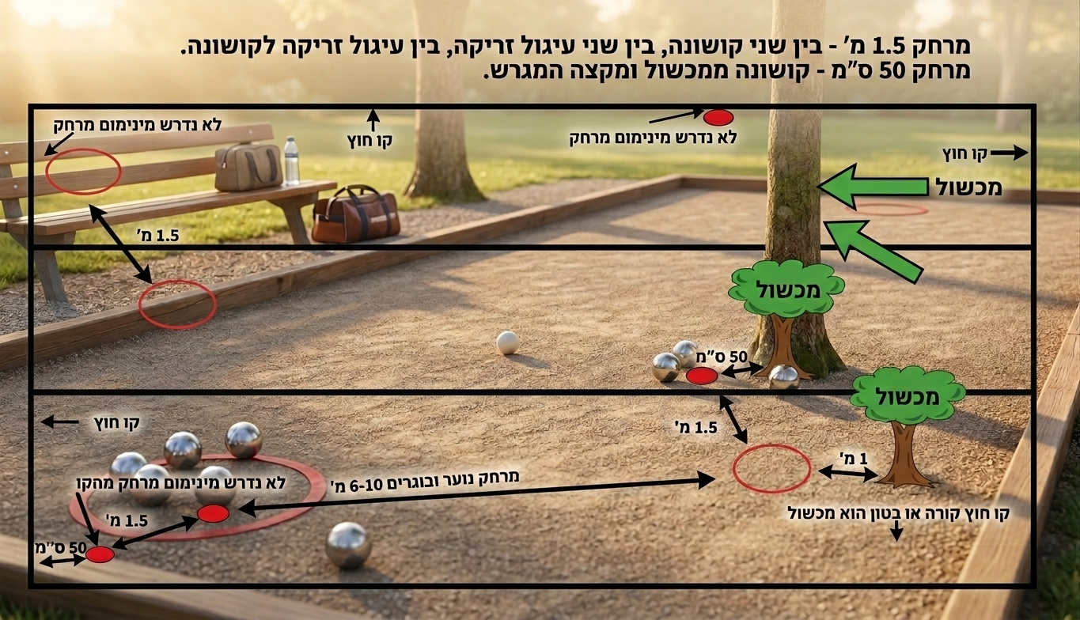
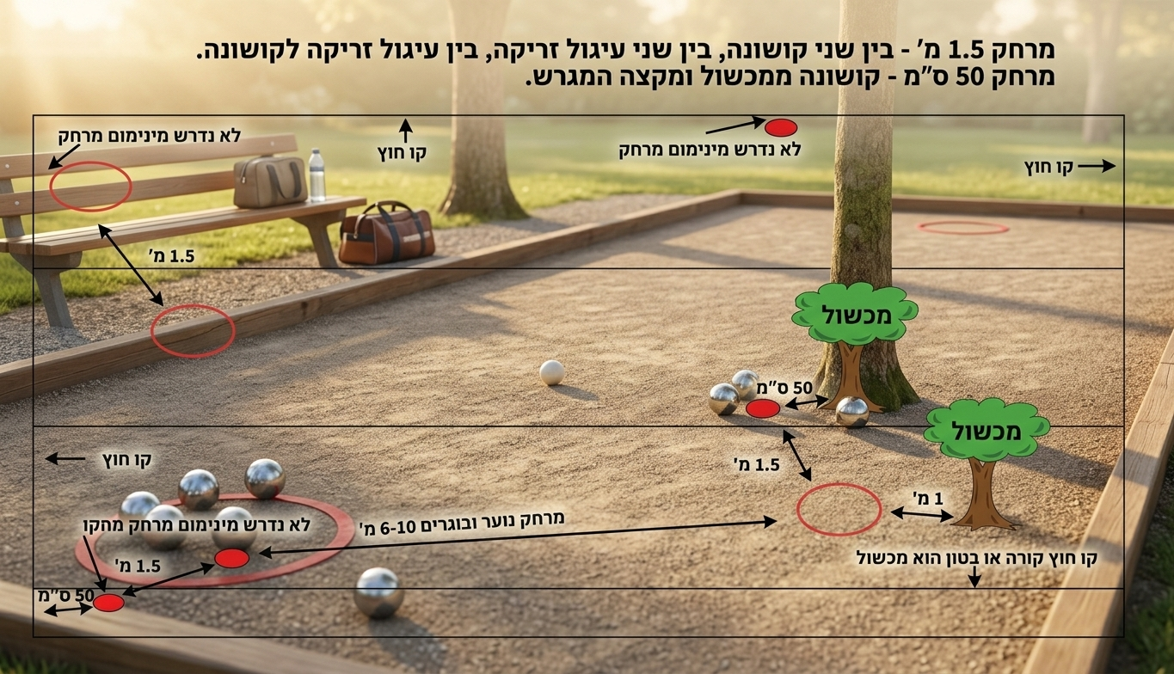

Slide 8
פרק ד' - מהלך המשחק
כללי הזריקה ומהלך המשחק
זריקה ראשונה
שחקן מהקבוצה שהטילה את כדורון המטרה,
הטלה של הכדור הראשון במשחק.
1 דקה
זריקה שנייה
זמן מירבי לביצוע הזריקה מהרגע שכדורון המטרה או הכדור הקודם נגעו בקרקע.
הקבוצה היריבה הטלה שנייה . הקבוצה שממשיכה היא הקבוצה שהכדור שלה רחוק יותר מכדורון המטרה.
סיום הכדורים
כשנגמרים הכדורים לקבוצה אחת,
הקבוצה השנייה הטלה של הכדורים שנותרו ברשותה.

Slide 9
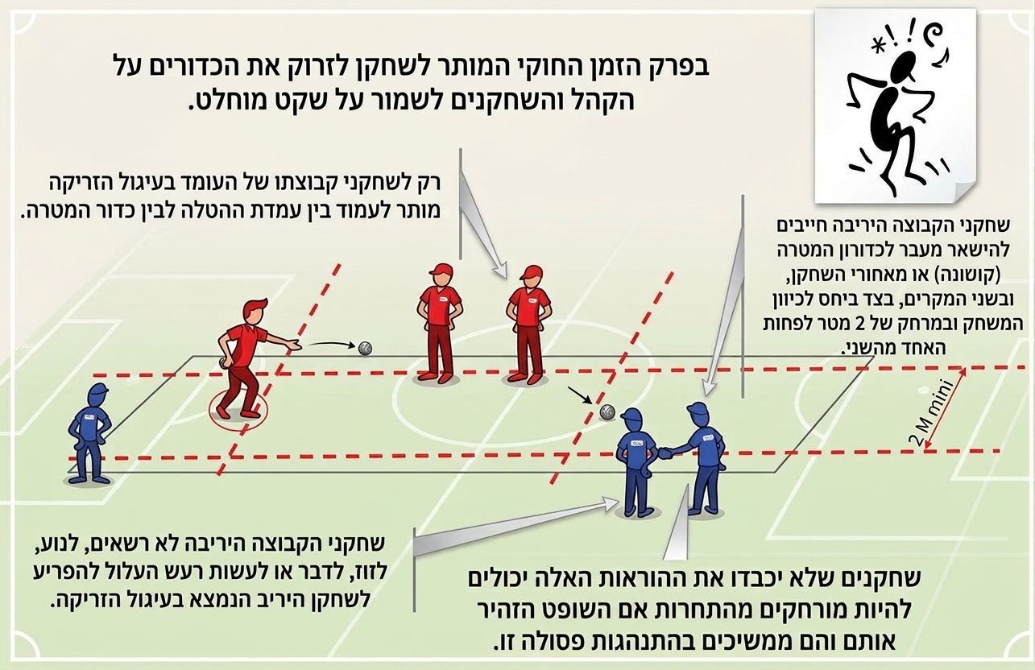

Slide 10
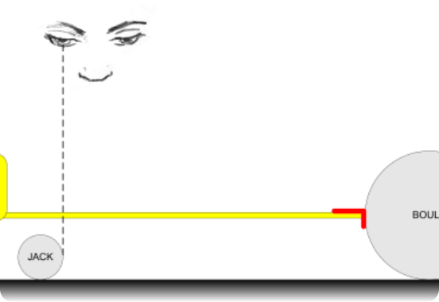
פרק ה' - ניקוד וסיום
חישוב הנקודות והכרעת המשחק
ספירת נקודות בסיסית
רק הקבוצה שהכדור שלה הוא הקרוב ביותר לכדורון המטרה זוכה בנקודות באותו סיבוב (Mène).
ערך הסיבוב
הקבוצה מקבלת 1 נקודה עבור כל כדור שקרוב יותר
לכדורון המטרה מהכדור הכי קרוב של היריב.
יעד הניצחון
הקבוצה הראשונה שמגיעה ל-13 נקודות
או בסיום זמן המשחק - מנצחת במשחק!

Slide 11
פרק ה' - כדורי משחק
כדורים במרחק שווה מכדורון המטרה
סיום המשחקון
אם לשתי הקבוצות אין כדורים.
מרחק שווה
משחקון ממשיך
אם רק לקבוצה אחת יש כדורים, היא ממשיכה לשחק.
שני כדורים במרחק שווה מכדורון המטרה ושייכים לקבוצות מנוגדות.
משחקון ממשיך
אם לשתי הקבוצות יש כדורים, הקבוצה שהטילה אחרונה ממשיכה, אחריה הקבוצה היריבה, לסירוגין עד ביטול השוויון.

Slide 12


פרק ו' עבירות ומשמעת
עבירות, עונשים
כרטיס כתום - פסילת כדור
כרטיס צהוב - אזהרה
עבירה חוזרת מובילה לפסילת הכדור הנוכחי או כדור עתידי מתוך כדורי השחקן.
ניתן על חריגת זמן, יציאה מוקדמת מהמעגל או אי-סימון הכדורים וכדורון המטרה .
כרטיס אדום – הרחקה מהתחרות
כרטיס אדום – הרחקה מהמשחק
עבירה על חוקי המשחק מובילה להוצאת שחקן מהמשחק, פסילת הקבוצה מהמשחק, פסילת שתי הקבוצות מהמשחק.
עבירה של התנהגות בלתי הולמת – תלבושת, עישון, חזרה על אי קיום חוקים , אלימות מילולית.

Slide 13


בהצלחה במשחק!
פטאנק הוא משחק של דיוק, אסטרטגיה ורוח ספורטיבית.
שמרו על התקנון ותהנו מכל זריקה.
עונת 2026-2027
F.I.P.J.P • התאחדות הפטאנק הבינלאומית
2026-2027התאחדות הפטאנק בישראל

Slide 14



Image Sources
https://assets.domainecarneros.com/system/uploads/fae/image/asset/1777/Petanque_Game.jpg
Source: www.domainecarneros.com
https://petanquerules.wordpress.com/wp-content/uploads/2014/10/picking_up_the_circle.jpg
Source: petanquerules.wordpress.com
https://petanque.wordpress.com/wp-content/uploads/2012/11/petanque_how_to_measure_001.png?w=500
Source: petanque.wordpress.com

